Slide 1
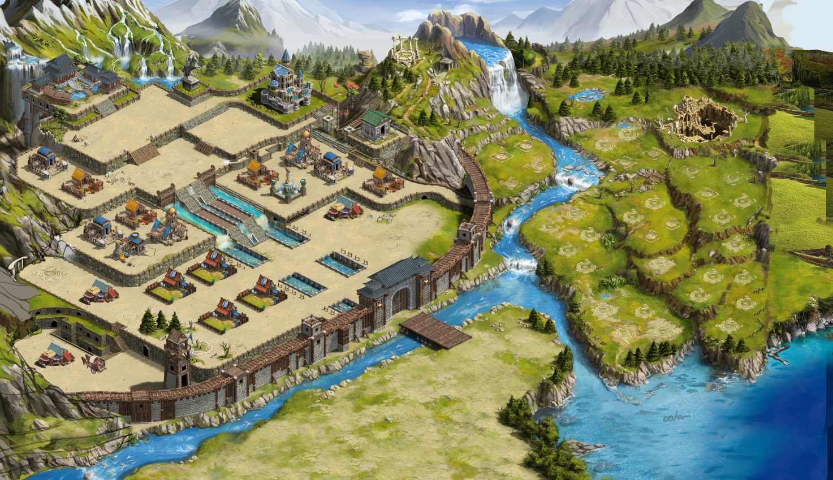
신전
마을회관
국보 동상
국보건물
대사관
축제광장
아카데미
유물발굴
보관소
전쟁전당
여신의샘
교역소
도시외부
시장
화살탑
유물 복원
병영
주점
성문
성벽
마차
감시탑
황구
연병장
Notes:
국보건물

